Slide 1
Министерство образования Саратовской области
Государственное автономное профессиональное
образовательное учреждение Саратовской области
«Саратовский колледж кулинарного искусства»
Презентация на тему: «Национальные кухни народов Поволжья»
Выполнил студент группы ГД-47
Корниенко Полина Ивановна
Руководитель: Рассоха Елена Васильевна

Slide 2
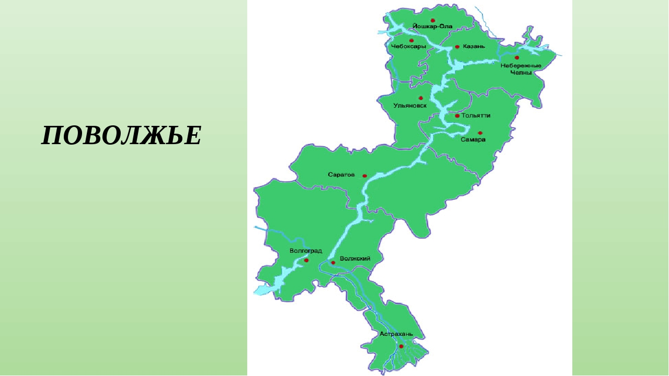
В Поволжье вместе с русскими проживают сегодня потомки выходцев из Половецкой степи, некогда могущественной Золотой Орды и не менее известной в древности Волжской Булгарии. В среднем Поволжье сейчас компактно проживают татары, являющиеся прямыми потомками жителей Казанского ханства. В составе РФ татары имеют автономию – республику Татарстан со столицей Казанью.
Южнее мест проживания татар в многонациональном поволжском регионе издавна селилось много чувашей, башкиров и народности мордва, прозываемых в старину в России черемисами. Самобытными и легко узнаваемыми народами Поволжья со своими весьма колоритными старинными традициями стали калмыки, удмурты и марийцы. Много проживает в поволжском регионе украинцев и казахов, армян и азербайджанцев, коми-пермяков и белорусов, немцев и евреев, узбеков и цыган. Живут здесь в разное время приехавшие грузины, лезгины и чеченцы, молдаване и корейцы.

Slide 3
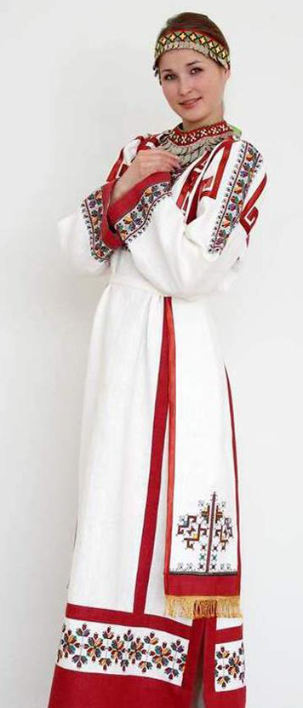
Прямыми потомками волжских булгар, по мнению специалистов, являются чуваши. Их предки были подданными казанских ханов, с падением ханства вошли в состав Русского государства. Обрядовость и традиции чувашей берут начало с природных и сельскохозяйственных циклов. У чувашей есть культ поклонения умершим предкам, и многие праздники сопровождаются поминальными ритуалами. Сейчас в поволжском регионе проживает 1 272 790 чувашей, что составляет 4,26% от количества местных жителей.
Национальная кухня всегда складывается из образа жизни народа. Чуваши издавна занимались земледелием и подсобным животноводством. Так что неудивительно преобладание в их рационе зерновых продуктов. А с конца XIX века ведущее место на чувашском столе занимает также и картофель. Занятия земледелием, впрочем, не слишком способствовали развитию среди чувашей огородничества и садоводства. Набор выращиваемых ими овощей был относительно скромен: лук, морковь, редька, тыква, репа, свекла, капуста. Вот, пожалуй, и все. Занимались чуваши также и собирательством: использовали в пищу ягоды, дикорастущие орехи, травы.

Slide 4
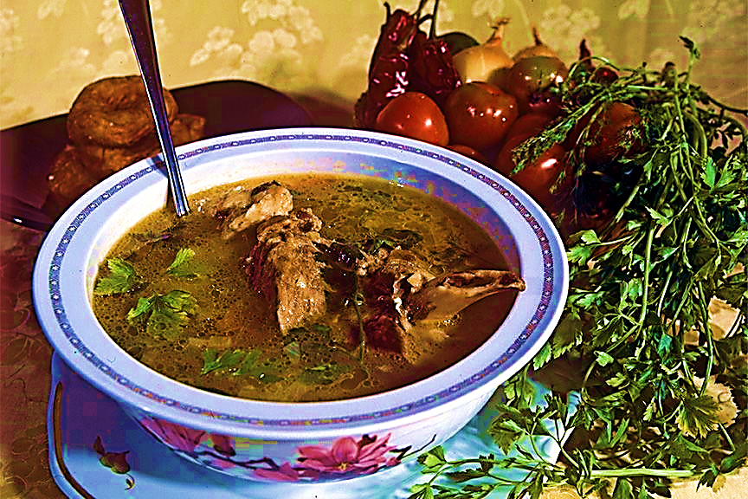
Какай-шурпи
Блюдо традиционной чувашской национальной кухни, какай-шурпи, в традиционно-бытовой культуре когда-то было главным блюдом семейных трапез и обрядов жертвоприношения.
Ингредиенты
Субпродукты говядины – 500 г,
говяжье мясо – 200 г, лук – 3 шт.,
рис круглозерновой – 150 г,
соль, перец, зелень – по вкусу.
Технология приготовления
Мясо и субпродукты промыть, очистить и порезать на маленькие кусочки. Положить всё в кастрюлю и залить кипятком. Варить до мягкости. Лук очистить, нашинковать, рис – промыть, всё засыпать в бульон. Варить до полной готовности. В конце приготовления всыпать соль и специи.

Slide 5
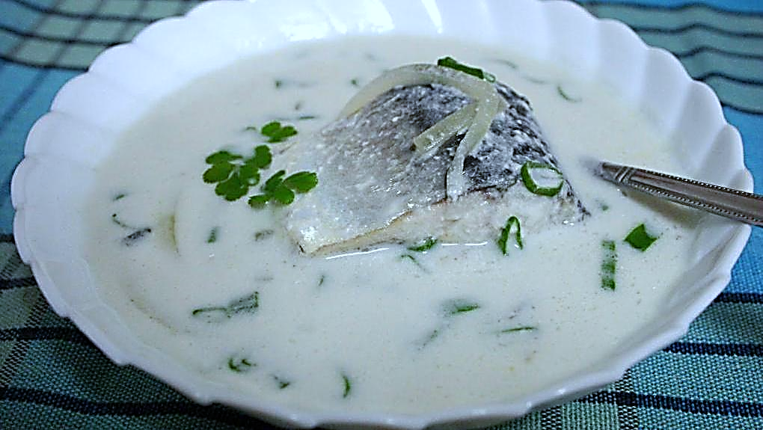
Рыба в молоке
Раньше в деревнях местные жители готовили еду из тех продуктов, которые имелись в амбаре. Как правило, это сушеная рыба и овощи, а молоко всегда давала корова. Так и появилось на свет это необычное блюдо.
Ингредиенты
Рыба (треска, хек) – 300 г,
соль - по вкусу,
мука пшеничная – 15 г,
масло растительное – 15 г,
лук репчатый – 70 г,
молоко – 80 г.
Технология приготовления
Рыбу разделать на куски, посолить со всех сторон. Обвалять в муке и обжарить на среднем огне до зарумянивания с двух сторон. Переложить рыбу в огнеупорную форму и посыпать рубленым луком. Полить молоком, тушить 25 минут при 160С. Подавать рыбу с гарниром из отварного картофеля или риса.

Slide 6
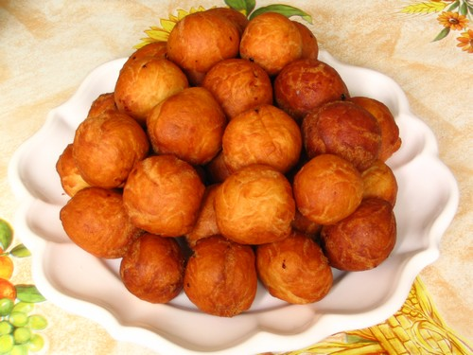
Йава
Йaва (колобок) - являлось древним видом печения. Прежде всего употребление йaва имело связь с культом плодородия скота. Йaва было принято есть на празднике сурхури, чтобы обеспечить плодородие овец. Также служило угощением на масленице, пасхе, свадьбе.
Ингредиенты
2 яйца, 135 г муки,
щепотка соли,
сгущённое молоко или мед,
растительное масло.
Технология приготовления
Яйца взбить с щепоткой соли. Понемногу ввести просеянную муку, замесить тесто. Сформировать колбаски и нарезать на небольшие кусочки. В сковородку налить масло. Выложить колобки и жарить на среднем огне пока не подрумянятся. Сложить готовые колобки в миску, добавить сгущенку. Все хорошо перемешать.

Slide 7
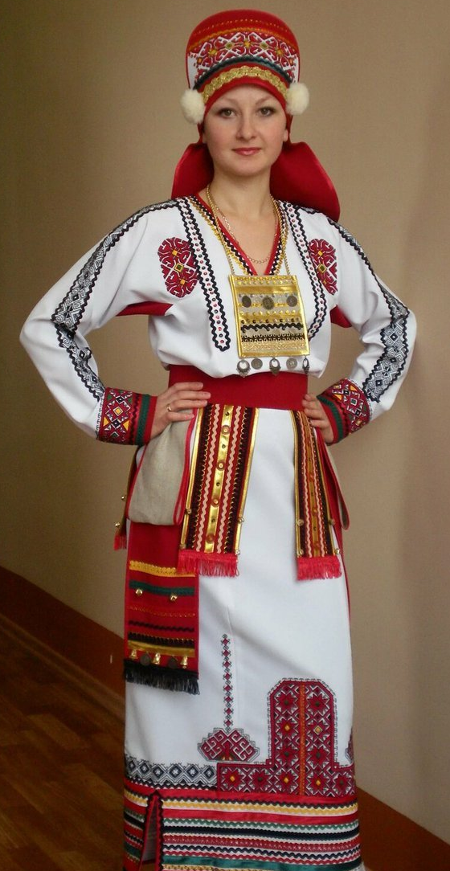
Мордовский финно-угорский этнос издавна проживает в данном регионе и стал для него исконным коренным. В нем различают два больших субэтноса – эрзяне и мокшане. Сейчас в поволжском регионе проживает 617 050 представителей этноса мордва, что составило 2,06% от числа жителей. Произошел этнос мордва от народностей буртасы, мурома и мещера. Субэтносы эрзя и мокша имеют разное этническое самосознание, свои языки, разные антропологические признаки, генофонд, различия в расселении, традициях, быте и культуре. Мордовцы поклонялись силам природы, имели богатейший устный эпос, сейчас многие из них христиане.
Мордовские национальные блюда очень сытные, благодаря мясу и крупам. В меню можно увидеть пшенную кашу, рецептура которой значительно отличается от привычной. К столу подается черный хлеб, оладьи из гречневой крупы и молочные продукты в полном объеме. Недостаток растительных витаминов не ощущается благодаря насыщенному продуктовому составу.

Slide 8
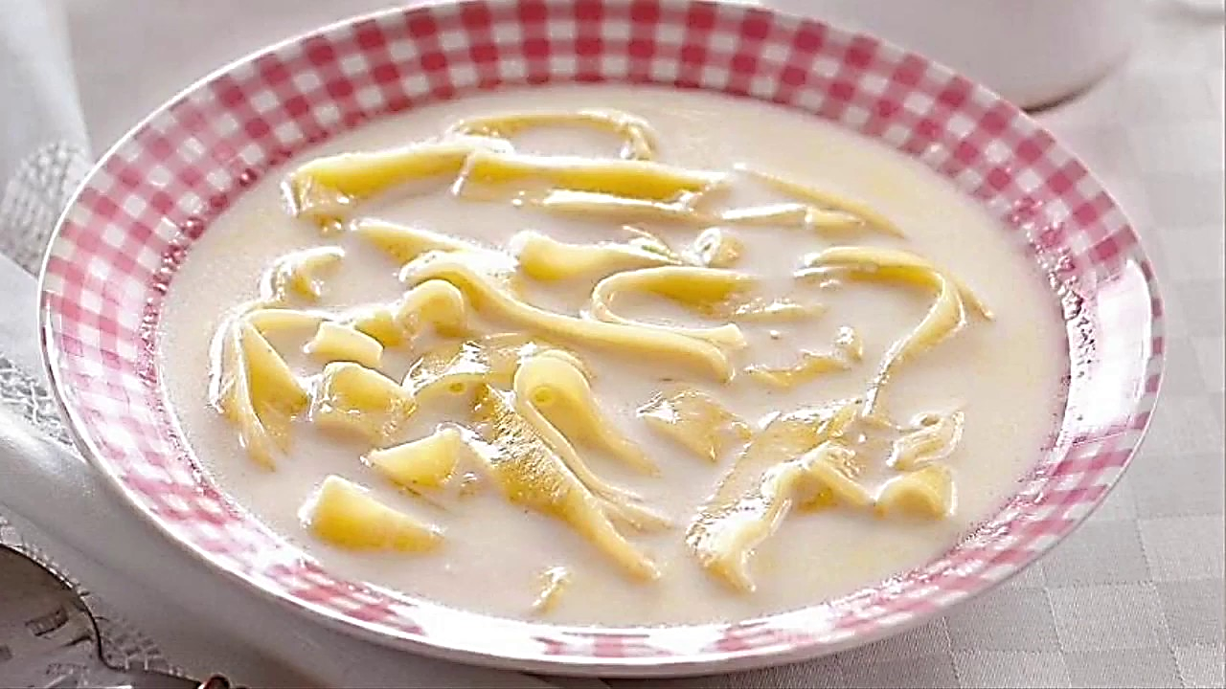
Суп из крахмальной лапши (ловсос крахмалонь лапшат)
Национальное блюдо, которое любят и малыши, и взрослые. Оно является очень простым и экономичным. Мордовские хозяйки сами делают лапшу.
Ингредиенты
Для лапши: крахмал картофельный 100 г, молоко 190 г, яйцо 1/5 шт., сахар, соль.
Для супа: молоко 390 г, лапша готовая 125 г, сахар 5 г, масло сливочное 10 г, соль.
Технология приготовления
Картофельный крахмал развести в молоке, добавить яйцо, сахар, соль, перемешать и выпечь на сковороде в виде тонких блинов. Охладить, нарезать соломкой и подсушить. В кипящее молоко всыпать подготовленную крахмальную лапшу, добавить соль, сахар. В готовый суп положить сливочное масло.

Slide 9
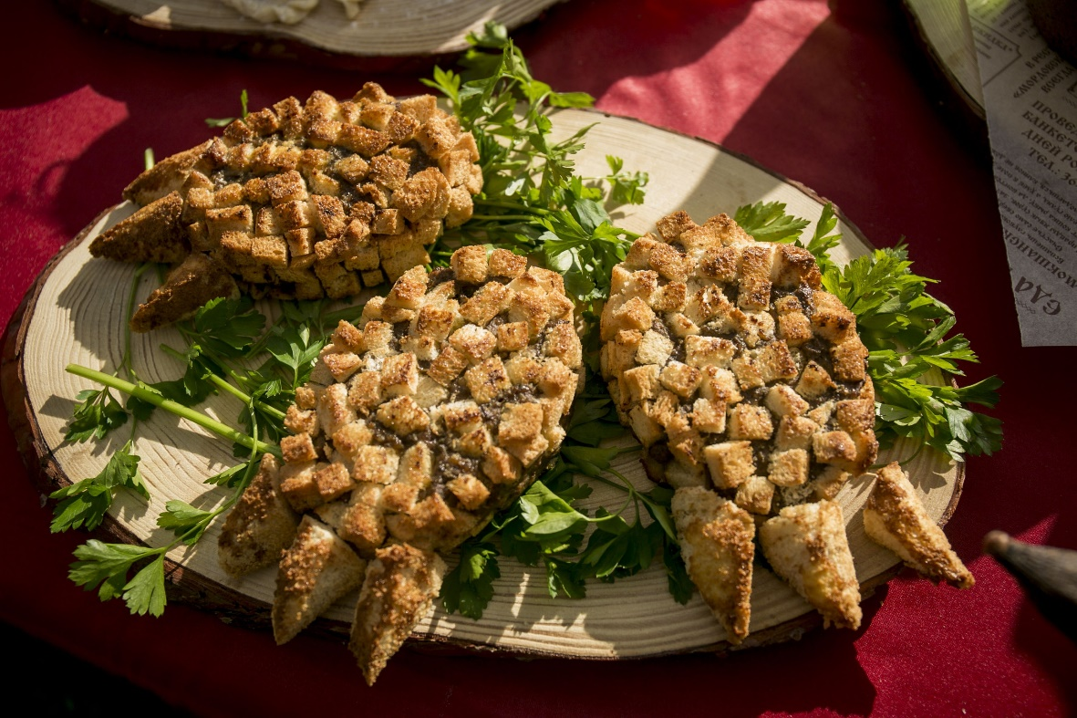
Овтонь лапат (медвежья лапа)
Давным-давно одному мордовскому парню не разрешили жениться до тех пор, пока он не убьет на охоте медведя, и, согласно местному обычаю, не станет настоящим мужчиной. В итоге медведя он убил и зажарил его лапу в подарок невесте.
Ингредиенты
Свинина – 500 г, свиная печень – 350 г, молоко – 2 ст., яйца – 2 шт., мука – 50 г, лук репчатый – 2 шт., чеснок – 2 зубчика, черствый хлеб – 4 ломтика, соль, черный перец – по вкусу, растительное масло – 2-3 ст. ложки.
Технология приготовления
Свиную печень замочить в молоке на 2 часа, молоко слить. Печень прокрутить вместе со свининой, луком и чесноком. Добавить яйца, муку, перец и соль по вкусу, перемешать. Подсушенные 3 ломтика хлеба размолоть. Оставшийся хлеб нарезать на тонкие длинные ломтики. Из фарша сформировать 4 больших шара и придать им вытянутую овальную форму. Каждую медвежью лапу запанировать в сухарях и обжарить с двух сторон до образования румяной корочки. Жареные медвежьи лапы выложить на противень и украсить приготовленными полосками хлеба так, чтобы получились когти. Выпекать в течение 20-30 минут при 180 °С. Подавать в горячем виде с зеленью и свежими овощами.

Slide 10
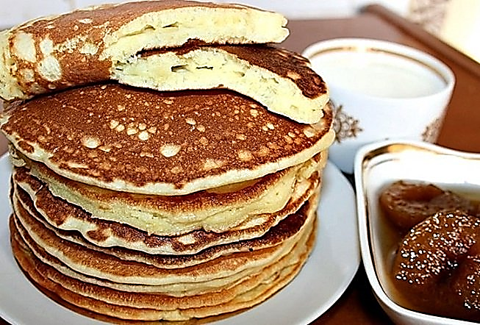
Пачат
Пачат - традиционное кушанье мордовского народа. Отличаются большим разнообразием: их готовят из пшеничной, пшённой, гречневой и гороховой муки, причём крайне редко из какой-либо одной. Также, мордовские блины отличаются дополнительным содержанием какой-либо муки, отличной от пшеничной и большим количеством яиц.
Ингредиенты
2 ст. муки, 400 мл молока, 1 ст. пшенной крупы, 4 яйца, 2 ст. л. сахара, 10 г сухих дрожжей, ½ ч. л. соли, ½ пачки сливочного масла.
Технология приготовления
Дрожжи соединить с молоком, сахаром, солью и взбитыми яйцами, добавить обычную и пшенную муку. Все хорошо перемешать и отправить в тепло на 1,5 часа. По истечению времени тесто порциями вылить на сковородку, смазанную растопленным сливочным маслом, и поджарить с обеих сторон. Готовые блины стопкой выкладывают на тарелку и подают со сметаной, медом или вареньем.

Slide 11
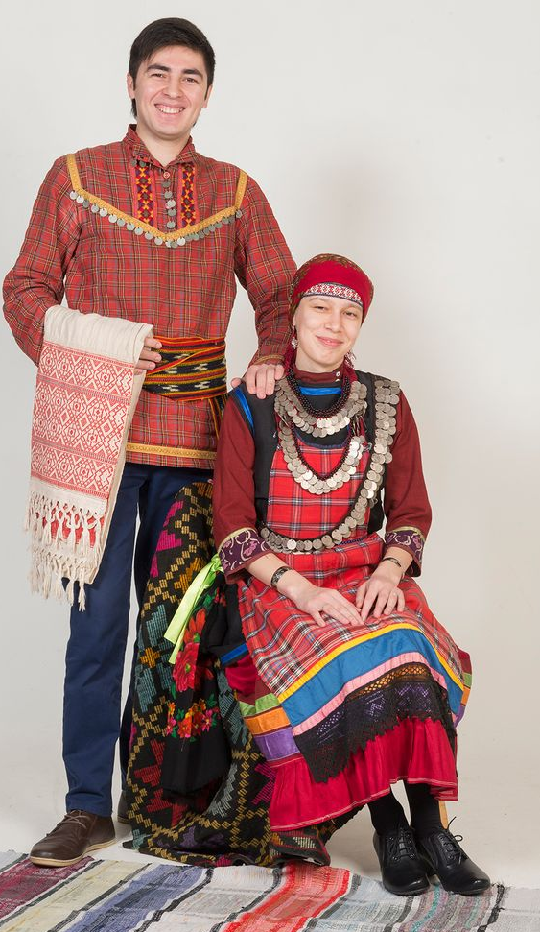
Финно-угорский народ удмуртов раньше называли вотяками. Проживающие на севере местные удмурты в 1489 г. вошли в подданство России, южные еще долго были под властью булгарских, золотоордынских и казанских ханов. С взятием Казани южные удмурты стали подданными Москвы и сегодня имеют автономию в составе РФ. Сегодня в поволжском регионе проживает 497 214 представителей этноса, что составляет 1,66% от общего числа жителей.
На кулинарное разнообразие удмуртской кухни, история которой насчитывает более 500 лет, повлияли традиционные занятия народа. Речь идет о пахоте, животноводстве и огородничестве. Причем пахота и засеивание зерновыми культурами занимало в жизни трудового народа 1-е место. Именно поэтому ранее и сейчас Удмуртия славилась великолепной выпечкой. Что касается животноводства, то жители занимались выращиванием коров, овец, лошадей и свиней. В пищу регулярно идет мясо этих животных, однако конина и свинина употребляются в меньшей степени. Разведением птиц народ также занимался, поэтому на столах регулярно присутствовало мясо гусей, уток и кур.

Slide 12
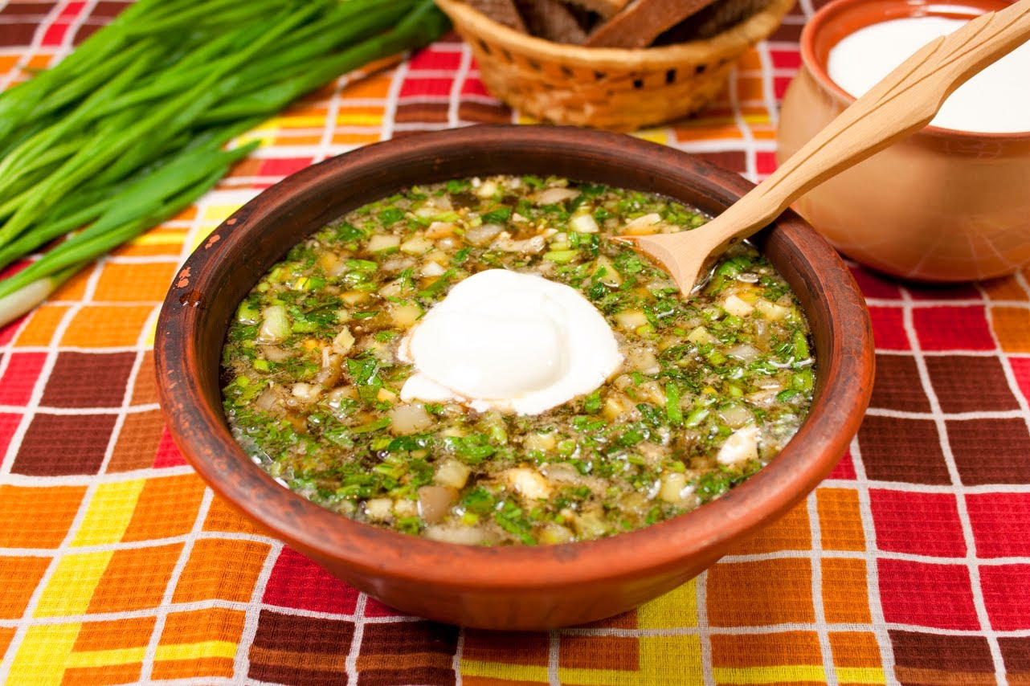
Губиен сюкась
Губиен сюкась – это удмуртский аналог окрошки. Тот же сытный освежающий холодный суп, разве что ингредиентов требуется намного меньше.
Ингредиенты
Квас - 300 г, грибы - 40 г,
лук ( репчатый и зеленый) - 10 г,
хрен - 3 г.
Технология приготовления
Грибы отварить до полной готовности. Репчатый лук очистить и, как и грибы, нарезать очень маленькими кусочками. Всё хорошо перемешать.
Измельченный зеленый лук также высыпать в приготовленную массу и хорошо перемешать. В готовую массу высыпать тертый хрен. Все ингредиенты залить хлебным квасом, охладить до желаемой температуры и подать к столу.

Slide 13
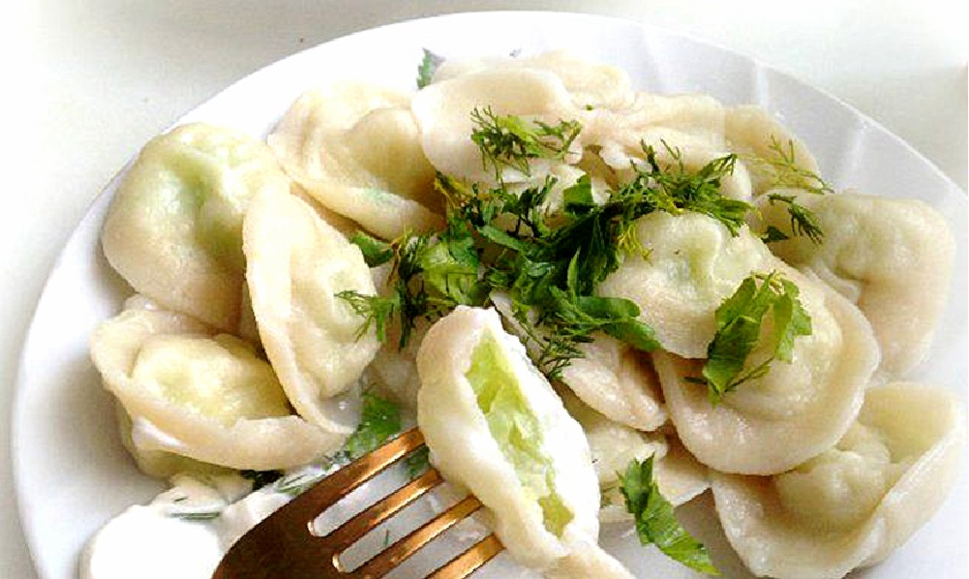
Кушманэн пельнянь (пельменей с редькой)
Пельмени (пельнянь) – всем известное блюдо удмуртского происхождения. Название пельмень произошло от слов пель (ухо) и нянь (хлеб). У удмуртов пельмени принято готовить из нескольких видов мяса с луком, но без специй, и подавать с мясным бульоном. Также делают пельмени из капусты, редьки, творога, грибов, рыбы и даже крапивы.
Ингредиенты
Для начинки: редька - 600 г, репчатый лук - 100 г, сметана - 300 г, соль - по вкусу;
Для теста: мука - 700 г, вода - 1,5 ст., яйцо - 1 шт., соль - по вкусу.
Технология
Смешать муку, воду, яйцо и соль. Замесить эластичное тесто. Далее нарезать порционными кусочками в виде ромбов. Раскатать каждую заготовку в тонкую лепешку. Редьку очистить и измельчить на терке большого размера. Лук очистить, нарезать небольшими частями и добавить к редьке вместе со сметаной и хорошо перемешать, посолить. На каждую заготовку в центр выложить начинку. Хорошо защипнуть края. Варить пельмени в кипящей воде 10 мин. Подавать пельмени рекомендуется в горячем виде, предварительно полив их растительного масла.

Slide 14
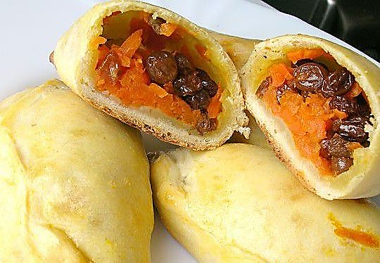
Кокроки с морковью и изюмом
Кокроки — традиционные удмуртские пирожки из пресного теста чаще с овощной начинкой. В старину их пекли чаще всего с начинкой из репы.
Ингредиенты
Для теста: сметана – 200 г, мука – около 400 г, яйца – 2 шт., желток – 1 шт., соль – 1 ч.л.
Для начинки: изюм без косточек – 150 г, морковь – 3 шт., масло сливочное – 30 г, сахар – по вкусу.
Технология приготовления
Для начинки: морковь отварить, очистить и натереть на крупной терке. Изюм запарить, перебрать и обсушить. Смешать морковь, изюм, растопленное масло и сахара.
Для теста смешать яйца и соль, ввести сметану. Понемногу добавить муку и замесить эластичное, некрутое тесто. Скатать в шар и на 30 минут. Тесто поделить на кусочки и каждый раскатать толщиной 3-4 мм. Выложить на середину начинку. Шов защипывать так, чтобы он был сбоку и сверху. Смазать кокроки желтком и отправить в духовку на 20-25 минут при 220°С.

Slide 15
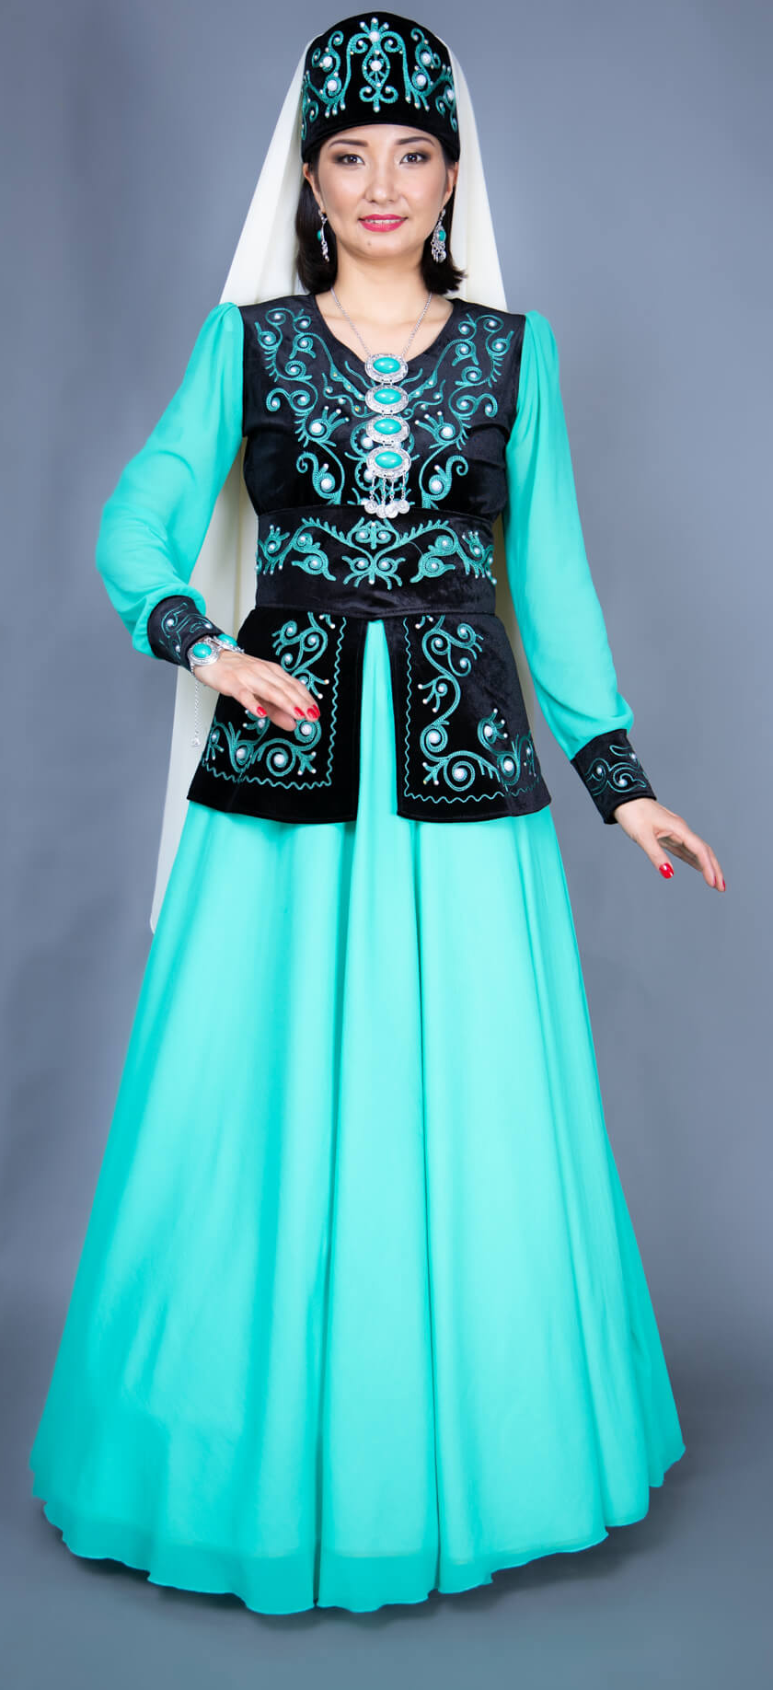
Татары являются коренным тюркским этносом Поволжья, они стали по численности вторым после русских народом РФ. В регионе проживает этнотерриториальная группа волго-уральских татар, отличающихся самобытной культурой и древними тюркскими традициями. Сформировался татарский этнос при длительном историческом взаимодействии степняков-половцев, древних жителей Хазарии и народов Волжской Булгарии.
Татарская кухня очень интересна и разнообразна. Она формировалась благодаря своим этническим традициями, уходя корнями в далекое прошлое. На ее развитие в значительной степени повлияли соседние народности, привнося определенные нюансы в заложенные издавна основы.
Древние булгары подарили татарам бал-май, катык и кабартму, в наследство от китайцев им достался чай и пельмени, узбекская кухня дополнила татарскую пловом, а таджикская – сахарной пахлавой. И все это в дополнение к национальному эчпочмаку и чак-чаку. Татарская кухня была одновременно и простой и роскошной, довольно сытной и разнообразной, поражала обилием вкусных блюд и сочетанием на первый взгляд абсолютно не сочетающихся продуктов.

Slide 16
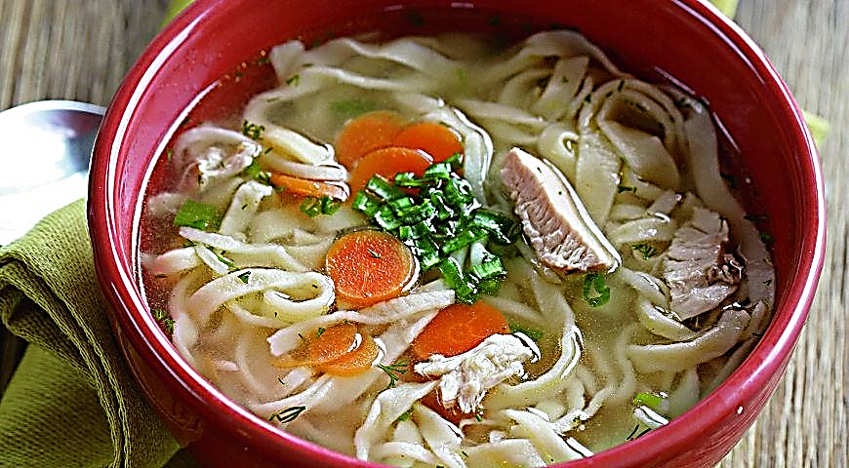
Токмач
Традиционное блюдо татарской кухни, готовящееся на мясном или курином бульоне, которое подается в качестве основного блюда. Согласно работам исследователей попало оно к предкам татар из Китая.
Ингредиенты
Курица - 1500 г, вода - 4 л, морковь - 1 шт., картофель - 5 шт., лук репчатый - 1 шт., яйцо куриное - 1 шт., мука - 50 г, соль – 5 г, масло подсолнечное - 1 ч. л.
Технология приготовления
Курицу промыть, положить в кастрюлю, залить водой, добавить целую луковицу, поставить на плиту, довести до кипения и посолить, варить 60-80 минут. Картофель нарезать крупно, морковь колечками. Достать курицу из бульона. В кипящий бульон добавить картофель и морковь, варить 25-30 минут.
Для приготовления теста в миску вбить яйцо. Добавить соль, муку, масло. Замесить крутое тесто. Тесто тонко раскатать и нарезать тонкими полосками. Добавить токмач в кипящий бульон с овощами. Варить после всплытия 5 минут. Разложить суп по тарелкам. Можете положить кусочек курицы и посыпать зеленью.

Slide 17
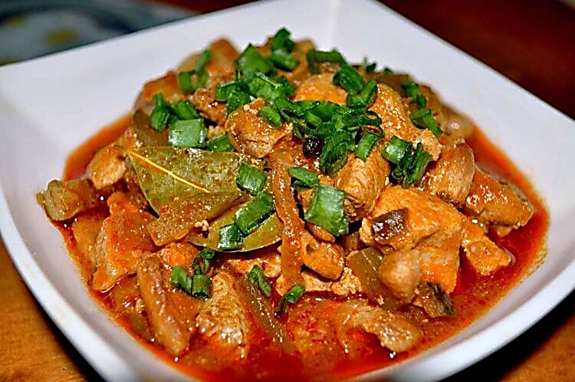
Кыздырма из конины
Кыздырма - это традиционное татарское жаркое, которое подается к столу в холодном виде. Чаще всего кыздырму готовят из конины, реже используют говядину, баранину и мясо птицы.
Ингредиенты
1 кг конины, 3 шт. репчатого лука, 1 кг картофеля,
50 г сливочного масла, 30 мл растительного масла,
1 ч. л. специй для мяса, 20 г петрушки, 0,5 л мясного бульона, соль и перец по вкусу.
Технология приготовления
Промыть мясо, нарезать крупными кусками. Положить в кастрюлю, добавить специ, посолить, поперчить, перемешать, закрыть крышкой и оставить в холодильнике на 3 часа. Нарезать лук кольцами, картофель слайсами, петрушку порубить. Обжарить мясо до появления небольшой корочки. Положить на конину слой лука, затем слой картофеля, приправить овощи солью, специями и перцем, посыпать петрушкой, влить бульон и оставить готовиться под крышкой на 1,5 часа. Перед подачей нарезать мясо небольшими ломтиками, дополнить лавашем и овощным салатом.

Slide 18
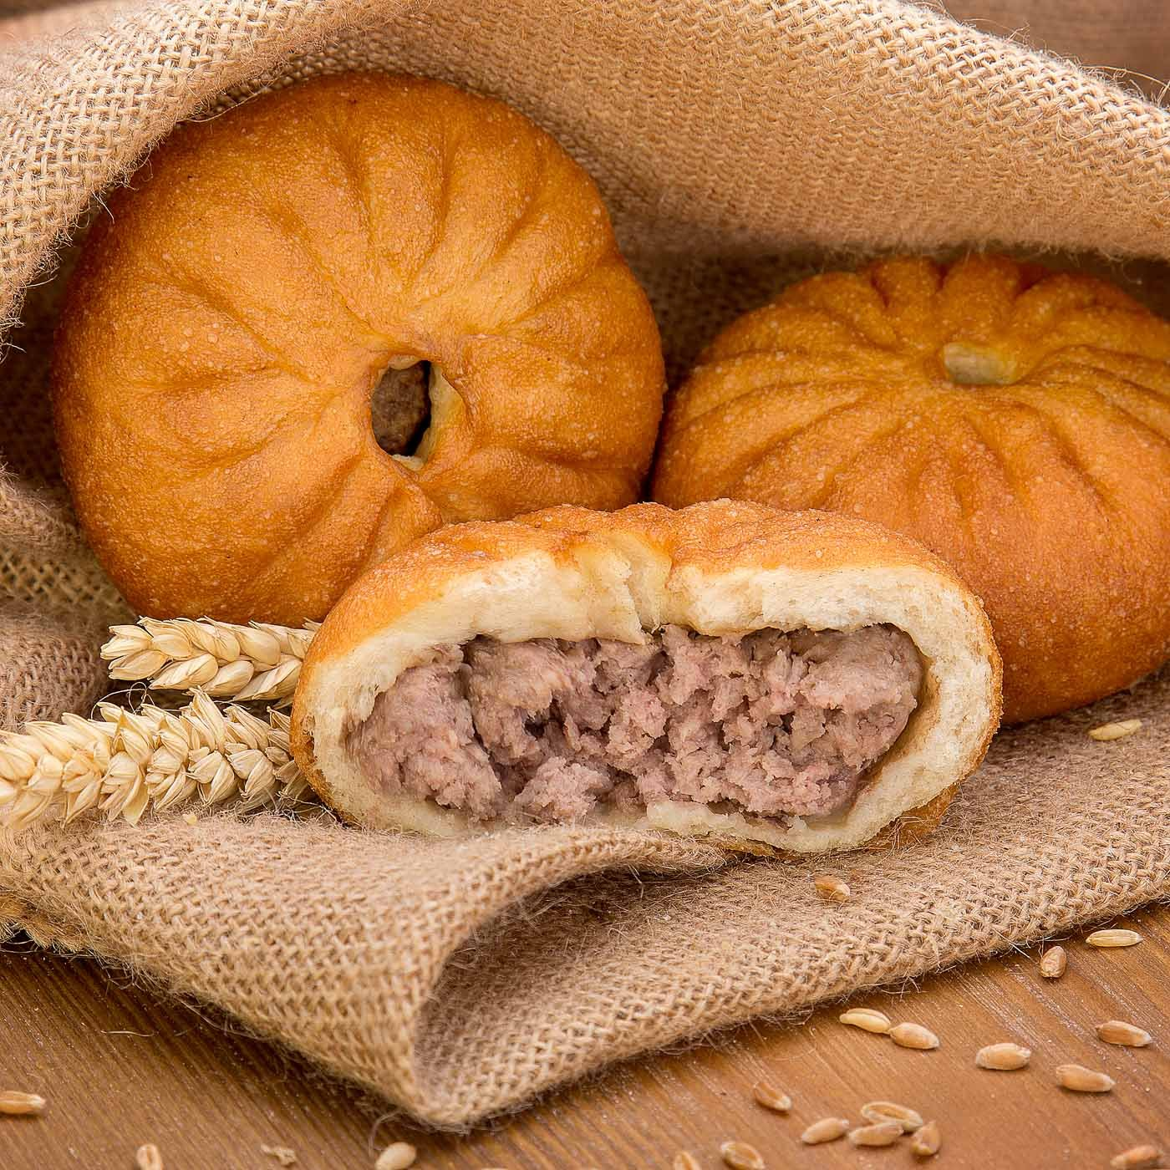
Перемячи (беляш)
Название происходит от слова бэлиш, которым в татарской кухне называют большой печёный пирог из пресного теста с разнообразной начинкой, чаще из мяса, нарезанного кусочками и смешанного с картофелем. В редких случаях с пшеном или рисом, иногда в виде блюда, готовящегося в горшке с «крышкой» из пресного теста.
Ингредиенты
1 ст. молока, 30 г свежих дрожжей, 1 яйцо, 1 ч.л. соли, 1 ч.л сахара, 2 ст. муки, 500 г мясного фарша,
1 луковица, специи.
Технология приготовления
Размешать дрожжи в теплом молоке, добавить яйцо, соль и сахар, и постепенно вмешать в тесто муку. Замесить и оставь на 1 час в тепле. Фарш смешать с рубленым луком и специями. Раскатать тесто в пласт, вырезать кружочки и на каждый выложить начинку. Подвернуть края, но не защипывать их полностью в мешочек – должно остаться отверстие. Обжарить перемячи на сковороде по 3-4 минуты с каждой стороны.

